Slide 1
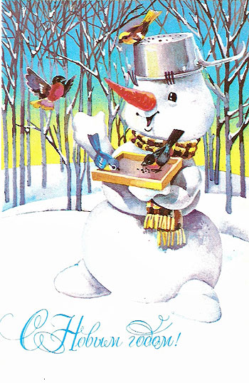
Снеговик
Презентацию выполнила
учитель начальных классов ГБОУ СОШ № 276 г. Москвы
Колегаева Ольга Владимировна

Slide 2
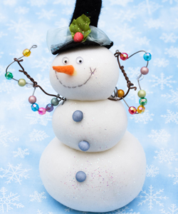
Появился во дворе
Он в холодном декабре.
Неуклюжий и смешной
У катка стоит с метлой.
К ветру зимнему привык
Наш приятель ...

Slide 3
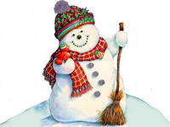
Мы слепили снежный ком...
— Будешь, ком, снеговиком!
Сверху мы поставим два.
Самый верхний — голова.
Нос — морковка. Это раз!
Два — стекляшки вместо глаз.
И свеклой, при счёте «три!»,
Рот рисуем. Посмотри!
Ноги – кеды, руки – ветки.
Лыжи взяли мы у Светки…
Снеговик заулыбался
И на лыжах в лес умчался.

Slide 4
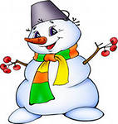
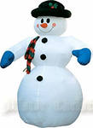
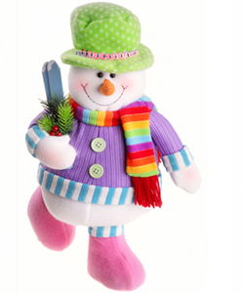
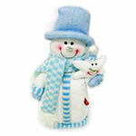
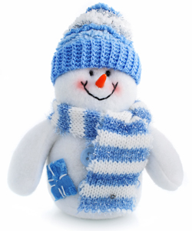

Slide 5
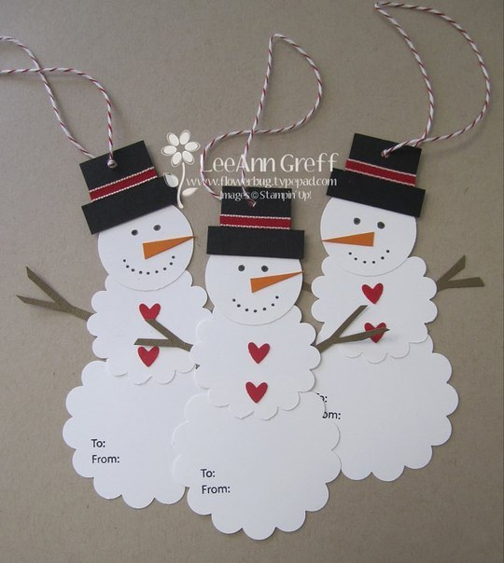

Slide 7
Спасибо за отличную работу!

